Slide 1
Viedoklis par Latvijas Stabilitātes programmu 2019.-2022. gadam
Jānis Platais, Andžs Ūbelis
Fiskālās disciplīnas padome

Slide 2
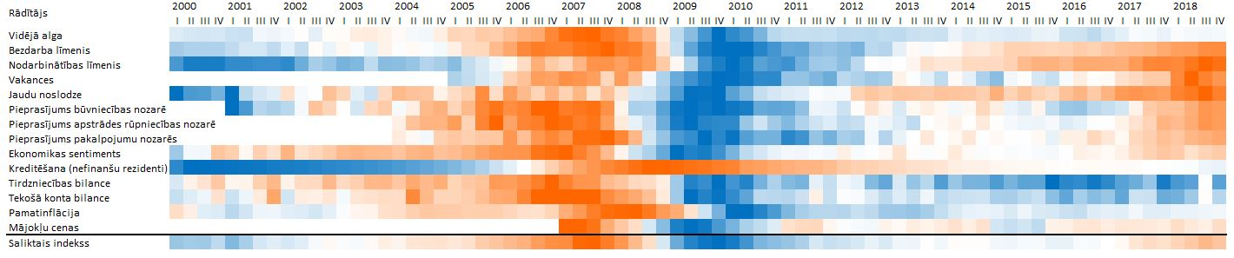
Silstam! Īpaši Latvijas darba tirgus un uzņēmējdarbības vide!

Slide 3
2018. gadā faktiskais valsts budžeta izdevumu pieaugums pārsniedza plānoto un būtiski apsteidza ekonomikas potenciāla augsmes tempu

Slide 4
Tēriņu pieaugums 2018. gadā pārsniedza pat vispiesardzīgākos aprēķinus. Līdzīga tendence saglabājas arī 2019. gadā, sašaurinot iespējas 2020. gadam
Izdevumu veids | 2017 | 2018 | 2019 | 2020
 | milj. eiro | %, izmaiņas pret iepriekšējo gadu
Sociālie pabalsti | 2 829 | 8,4 | 7,2 | 7,9
Atlīdzība | 2 288 | 7,2 | 7,9 | 2,2
Subsīdijas un dotācijas | 1 904 | 19,6 | -4,2 | 10,8
Preces un pakalpojumi | 1 310 | 17,1 | -1,7 | 1,0
Kapitālie izdevumi | 957 | 24,1 | 1,2 | -10,1
Procentu izdevumi | 297 | -7,2 | -4,0 | 11,1
Pārējie izdevumi | 258 | 18,9 | 6,3 | 9,1

Slide 5
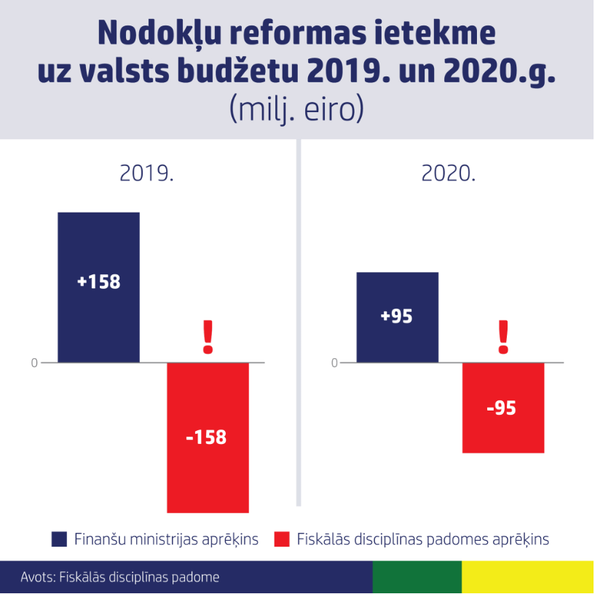
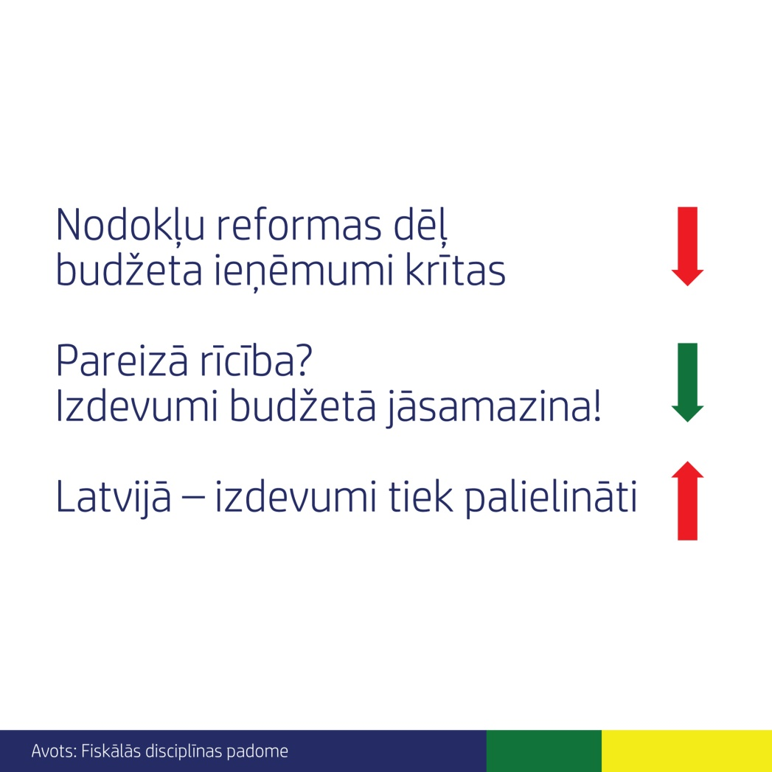
Nodokļu reformas rezultātā ieņēmumi krīt, tāpēc izdevumi ir jāsamazina, nevis jāveicina to pieaugums

Slide 6
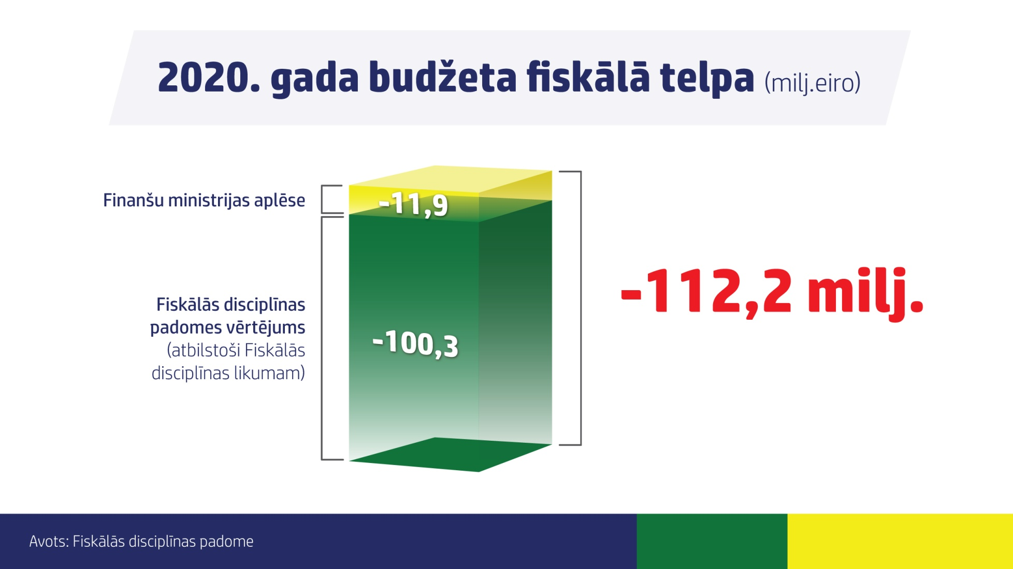
Atšķirības fiskālo nosacījumu aprēķinos rada atšķirības arī fiskālās telpas novērtējumā

Slide 7
Padome uzskata, ka valdības fiskālo stratēģiju ir jāpilnveido
2018. gada rezultāti un 2019. gada valsts budžeta vērtējums norāda uz būtisku fiskālās politikas grožu "atlaišanu" un budžeta izdevumu pieaugumu straujāk par potenciālo ekonomikas pieaugumu
Padome uzskata, ka 2020.gadā ir jāveic lielāka budžeta konsolidācija, lai tiktu ievērotas fiskālās disciplīnas prasības

Slide 8
Paldies par uzmanību!
Fiskālās disciplīnas padome
Smilšu ielā 1-512 Rīgā LV-1919
Tālr.: +371 6708 3650
E-pasts: info@fdp.gov.lv
Mājaslapa: http://fdp.gov.lv
Twitter: @Fiskalapadome
Facebook: fiskalapadome

